Slide 1
4-7الوحدات الأساسية والنيوتن

Slide 2
معايير النجاح
1
يوضح تجانس المعادلات التي تتضمن قوى وحركة باستخدام الوحدات الأساسية للنظام الدولي للوحدات

Slide 3
أدى اسحاق نيوتن دورا مهما في تطوير الفكرة العلمية للقوة حيث فسر العلاقة بين القوة والكتلة والتسارع والتي نكتبها على الشكل لهذا السبب فإن وحدة القوة في النظام الدولي للوحدات سميت باسمهF=ma

Slide 4
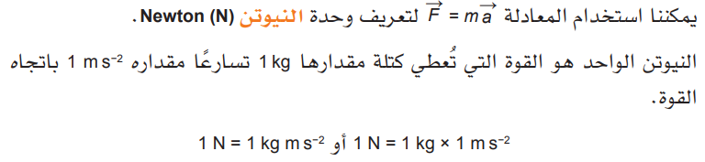

Slide 5
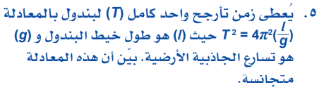

Slide 6
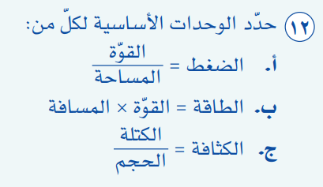

Slide 7
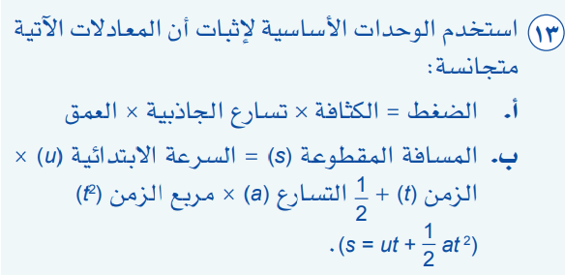

Slide 8
في الحصة القادمة ....
سنتعرف على جمع القوى

